Slide 1
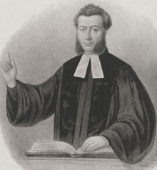
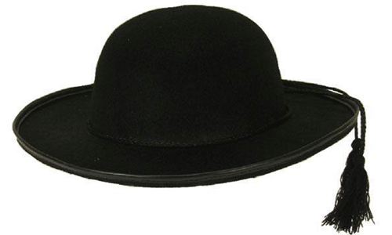
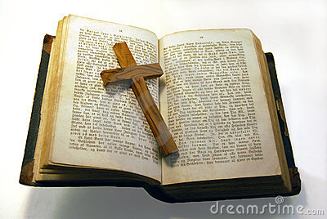
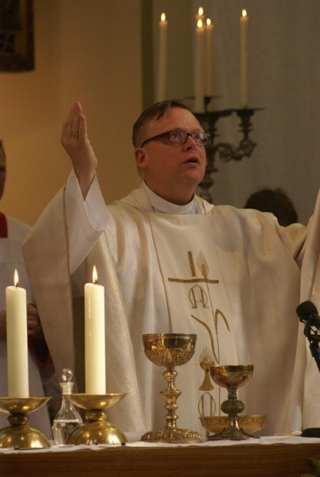
Politieke stromingen De confessionelen

Slide 2
Christelijke emancipatiebeweging
Rond 1870 ontstond een christelijke emancipatiebeweging van katholieken en van protestanten
Deze stromingen voelden zich achtergesteld bij de liberale elite

Slide 3
Uitgangspunt
Confessionelen doen vanuit hun geloofsovertuiging (confessie) aan politiek

Slide 4
De protestanten
De protestanten richtten in 1878 de eerste politiek partij op: de Anti-Revolutionaire Partij (ARP) o.l.v. Abraham Kuyper
De anti-revolutionairen waren tegen de ideeën van de Verlichting (verstand op de eerste plaats; niet het geloof)
De ARP had veel aanhang onder boeren, arbeiders en kleine winkeliers: de ‘kleine Luyden’ (eenvoudige mensen)

Slide 5
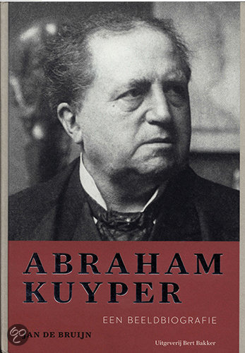
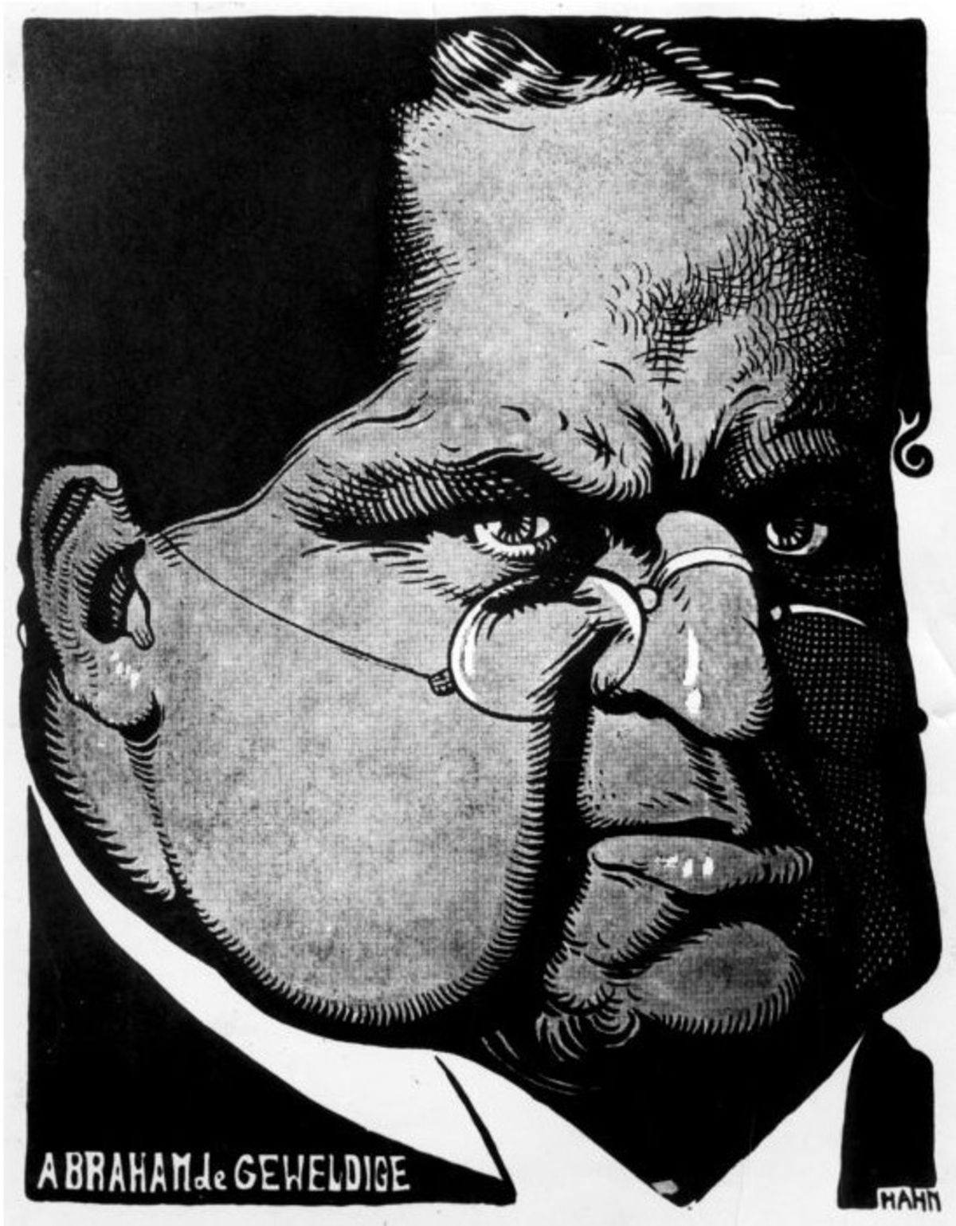
Abraham Kuyper

Slide 6
Confessionele strijdpunten
Er was sedert 1848 vrijheid van onderwijs
Katholieken en protestanten mochten eigen scholen stichten maar kregen daarvoor geen geld
Het openbaar onderwijs werd volledig door de overheid betaald
De schoolstrijd werd in 1917 ‘gewonnen’ dankzij een deal met de socialisten over het algemeen kiesrecht: De Pacificatie van 1917

Slide 7
De katholieken
In navolging van Kuyper, richtte de priester Herman Schaepman een katholieke partij op: de R.K. Staatspartij (1926)
Deze partij had veel aanhang in Brabant en Limburg waar veel katholieken woonden

Slide 8
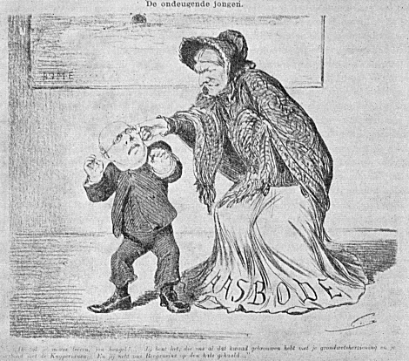
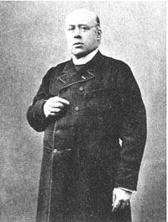
Herman Schaepman

